Slide 1

20 詹天佑

Slide 2

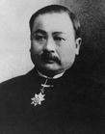
詹天佑字达朝，号眷诚，祖籍徽州婺源县，本人籍贯广州南海县(今广州荔湾区)。1872年，詹天佑作为中国首批官办留美幼童留学美国。1881年，詹天佑在美国耶鲁大学雪非尔德理工学院土木工程系毕业。詹天佑是我国近代史上杰出的铁路工程师，全长200多公里的京张铁路为其代表作。

Slide 3
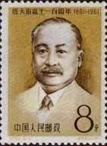
他是“中国人的光荣”
——周恩来
“各出所学、各尽所知，使国家富强不受外侮，足以自立于地球 之上”

Slide 4
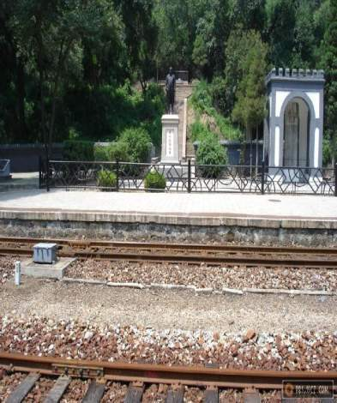
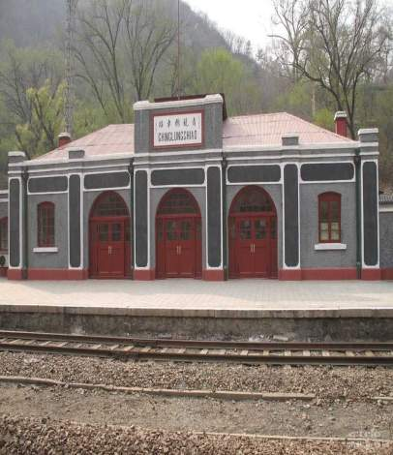

Slide 5

京张铁路
京张铁路连接北京丰台，经居庸关、沙
城、宣化至河北张家口，全长约201.2千米，
于1909年建成，是中国首条不使用外国资金及
人员，由中国人自行完成，投入营运的铁路。
詹天佑是建设铁路的总工程师，后兼任京张铁
路局总办。

Slide 6
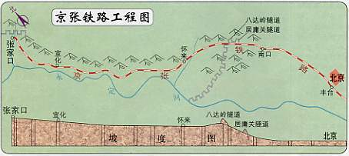
京张铁路地图

Slide 7


好词积累
轻蔑 讥笑 藐视
悬崖峭壁 狂风怒号
高山深涧 攀山越岭
黄沙满天 赞叹不已

Slide 8
自由朗读课文，思考：
课文主要讲了一件什么事？
詹天佑是一个什么样的人？
京张铁路是一条什么样的铁路？

Slide 9
清政府刚提出修筑的计划，一些帝国主义国
家就出来 ，他们都要 这条铁路的
修筑权，想进一步控制我国的北部。
帝国主义谁也不肯让谁，事情 了好久
得不到解决。
阻挠
争夺
争持

Slide 10
消息一传出，全国都轰动了。大家说这一回咱们可争了一口气。帝国主义者却认为这是个笑话。有一家外国报纸轻蔑地说：“能在南口以北修筑铁路的中国工程师还有出世呢。”原来，
从南口往北过居庸关到八达岭，一路都
是高山深涧，悬崖峭壁。
他们认为这样艰巨的工程，
各国著名的工 程师也不敢轻易尝试，至于中国人，是无论如何也完成不了的。

Slide 11
知识链接
中国早期铁路的发展史
近代交通的变化——西方新式交通到中国
京张铁路(北京--张家口) | 1
唐胥铁路(唐山--胥各庄) | 2
淞沪铁路(上海----吴淞) | 3
1.在中国出现的第一条铁路; 2.中国自建的第一条铁路;3.1909年中国人自行设计的第一条铁路

Slide 12

布置作业
1.抄写生字新词，
2.完成课后作业第1、2题。
3.抄写自己喜欢的词语和句子。
4.把自己喜欢的部分背下来。

Slide 13
